Slide 1
Nawożenie zbóż ozimych
Kl.2FTP

Slide 2
Nawożenie
wielkość dawek nawozów zależy od:
stanowiska, odmiany, przedplonu

Slide 3
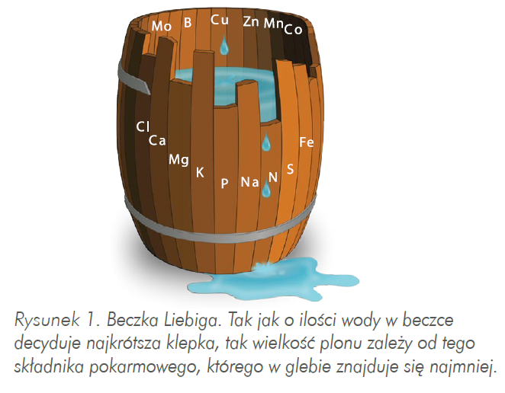
Nawożenie mineralne
Wysokość nawożenia zbóż musi być dostosowana do potrzeb pokarmowych roślin
Planując nawożenie należy uwzględnić zasobność gleby w składniki mineralne (makro- i mikroelementy) , wymagania uprawianego gatunku lub jego przeznaczenie, przedplon czy zakładany plon , który chcemy uzyskać
Ważnym elementem końcowego plonu jest odpowiednio dobrana dawka nawożenia przeznaczona pod konkretny gatunek.
Najważniejsze z nich to prawo minimum von Liebiga, które informuje, że „wielkość plonów roślin zależy od składnika pokarmowego występującego w glebie w najmniejszej ilości”.

Slide 4
Nawożenie azotowe
dawka – 60 – 150 kg N/ha
dawkę zależnie od wielkości dzielimy na 2 –
części
pierwszą dawkę stosujemy w momencie
ruszenia wegetacji,
drugą cześć w okresie krzewienia i strzelania
w źdźbło,
trzecią - przed kłoszeniem.
Wszystkie dawki poza pierwszą można
stosować dolistnie.

Slide 5
Przykładowy podział wiosennej dawki azotu dla pszenicy w intensywnej uprawie.
I dawka | II dawka | III dawka
40 % - wczesną wiosną | 30% - początek fazy strzelania w źdźbło | 30% początek kłoszenia
30-70 kg N/ha | 40-60 kg N/ha | Uzależniona od planowanego plonu ok. 10 kg N/t ziarna

Slide 6
Nawożenie fosforowe i potasowe
fosfor i potas można zastosować w nawozach
pojedynczych bądź kompleksowych o
proporcjach najbardziej zbliżonych do
zapotrzebowania na nie
nawozy stosuje się przedsiewnie jesienią

Slide 7
Nawożenie Potasem
Spełnia szereg funkcji w odżywianiu zbóż.
Dobre zaopatrzenie w potas gwarantuje większą odporność roślin na stres wywołany niedoborem wody.
Rośliny zużywają wówczas mniej wody do wyprodukowania jednostki suchej masy.
Zboża pobierają ten pierwiastek przez cały okres wegetacji, najwięcej jednak w okresie wzrostu wydłużeniowego.

Slide 8
Odpowiednie odżywienie fosforem zbóż korzystnie wpływa m.in. na:
wzrost korzeni oraz krzewienie
podwyższenie odporności zbóż na niskie temperatury, susze, choroby i wyleganie
zwiększoną ilość zawiązywania ziaren
skrócenie okresu dojrzewania
Warto podkreślić że zwłaszcza formy ozime zbóż największe zapotrzebowanie na fosfor wykazują w fazach wzrostu początkowego i wiosennego ruszenia wegetacji roślin.

Slide 9
Nawożenie magnezem
Bierze udział w bardzo dużej liczbie procesów fizjologicznych w roślinie
Zapewnia efektywne pobieranie i przetwarzanie azotu w plonie
Ma pozytywny wpływ na funkcjonowanie systemu korzeniowego w zakresie pobierania wody i składników mineralnych w glebie oraz tolerancji na krótkie okresy suszy
Zboża pobierają ten składnik przez cały okres wegetacji, nie tylko przez korzenie ale również przez liście z wodnego roztworu siarczanu magnezu.

Slide 10
Nawożenie siarką
Pełni w roślinach zbóż zasadnicze funkcje:
Siarka jest niezbędnym składnikiem pokarmowym, wchodzi w skład aminokwasów, białek , tłuszczy, enzymów
Decyduje o prawidłowym rozwoju roślin, poprawia jakość plonu, odporność roślin na choroby szkodniki i wyleganie.
W Polsce wiele gleb jest ubogich w siarkę. Objawy jej niedoboru ujawniają się najsilniej na glebach lekkich zwłaszcza przy intensywnej produkcji rolniczej oraz tam gdzie uprawia się rzepak.

Slide 11
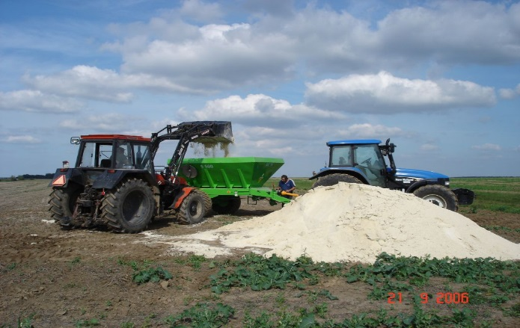
Nawożenie wapniem
Odpowiednie nawożenie wapniem (wapnowanie ) oprócz korzystnego wpływu na właściwości gleby o szeregu procesów zachodzących w tkankach i organach zbóż
Wpływa na proces podziału komórek, wzrost korzeni oraz kontroluje pobieranie składników pokarmowych
Wapń jest pobierany przez cały okres wegetacji.

Slide 12
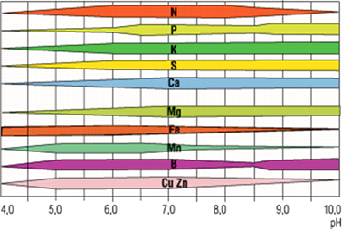
Zależność między odczynem gleby a przyswajalnością składników mineralnych przez rośliny (wg E. Trwoga)

Slide 13
Wapnowanie
- O przyswajalności składników mineralnych, które dostarczyliśmy roślinom w nawożeniu bardzo silnie decyduje odczyn gleby
- W zależności od odczynu gleby zmienia się dostępność poszczególnych makro i mikroskładników dla roślin
- Wysokie plony można uzyskać tylko na glebach o uregulowanym odczynie i co najmniej średniej zawartości makro- i mikroelementów
- W przypadku dużego zakwaszenia gleby odczyn regulujemy wapnując glebę odpowiednią formą nawozów wapniowych
- W tym celu przynajmniej raz na 4 lata należy przeprowadzić analizę gleby na zawartość składników i określić jej pH.

Slide 14
Przedziały potrzeb wapnowania (źródło: IUNG-PIB)
Kategoria agronomiczna gleby | Wartość pH dla przedziału potrzeb wapnowania
 | konieczne | potrzebne | wskazane | ograniczone | zbędne
Bardzo lekka | do 4,0 | 4,1-4,5 | 4,6-5,0 | 5,1-5,5 | od 5,6
Lekka | do 4,5 | 4,6-5,0 | 5,1-5,5 | 5,6-6,0 | od 6,1
Średnia | do 5,0 | 5,1-5,5 | 5,6-6,0 | 6,1-6,5 | od 6,6
Ciężka | do 5,5 | 5,6-6,0 | 6,1-6,5 | 6,6-7,0 | od 7,1

Slide 15
Dokarmianie dolistne zbóż
W przypadku stwierdzenia niedoborów składników pokarmowych w okresie wegetacji roślin możemy je dostarczyć poprzez dokarmianie dolistne.
Stosujemy je wówczas gdy pobieranie składników przez rośliny jest utrudnione z powodu niedoboru wody, niskich temperatur lub nieprawidłowego odczynu.
Nawozy dolistne zawierające deficytowe pierwiastki aplikujemy w formie oprysku.
Stosuje się tu najczęściej wodne roztwory - mocznika, siarczanu magnezu i różne nawozy zawierające oprócz makroskładników również niedoborowe mikroelementy (Zn, B, Cu, Mn i inne).

